Slide 1
09.
BEM
웹은 덩어리, 요소, 변형으로 구성되어 있다.

Slide 2
Naming things
"컴퓨터 과학에는 두 가지 난제가 있다.
캐시를 무효로 만드는 것과 작명."
– Phil Karlton

Slide 3
작명 규칙을 잘못 관리한 사례
의미를 파악할 수 없는 작명: 😞
.bx { ... }
.cnt { ... }
.mt { ... }
전역 공간을 선점한 흔한 이름: 😞
.content { ... }
.button { ... }
.top { ... }

Slide 4
선택 규칙을 잘못 관리한 사례
reset.css
a { text-decoration: none; }
local.css
.module a { text-decoration: underline; }
#special.module a { text-decoration: none; } 😱
#another#special.module a { text-decoration: underline; } 😱

Slide 5
CSS selector specificity(선택자 우선순위 규칙)
id | class, [attr], :class | type, ::element
0 | 0 | 0
a | 0, 0, 1 ➡️ 001
.a | 0, 1, 0 ➡️ 010
#a | 1, 0, 0 ➡️ 100
#a a | 1, 0, 1 ➡️ 101
#a.a a | 1, 1, 1 ➡️ 111
#a#b[href]::before | 2, 1, 1 ➡️ 211
https://www.w3.org/TR/selectors/ | https://specificity.keegan.st/

Slide 6
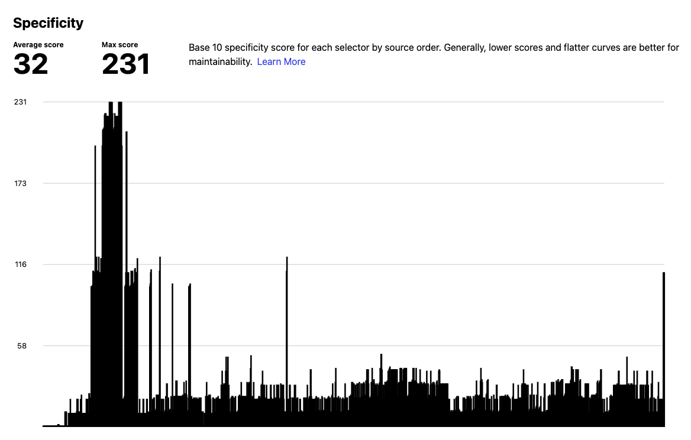
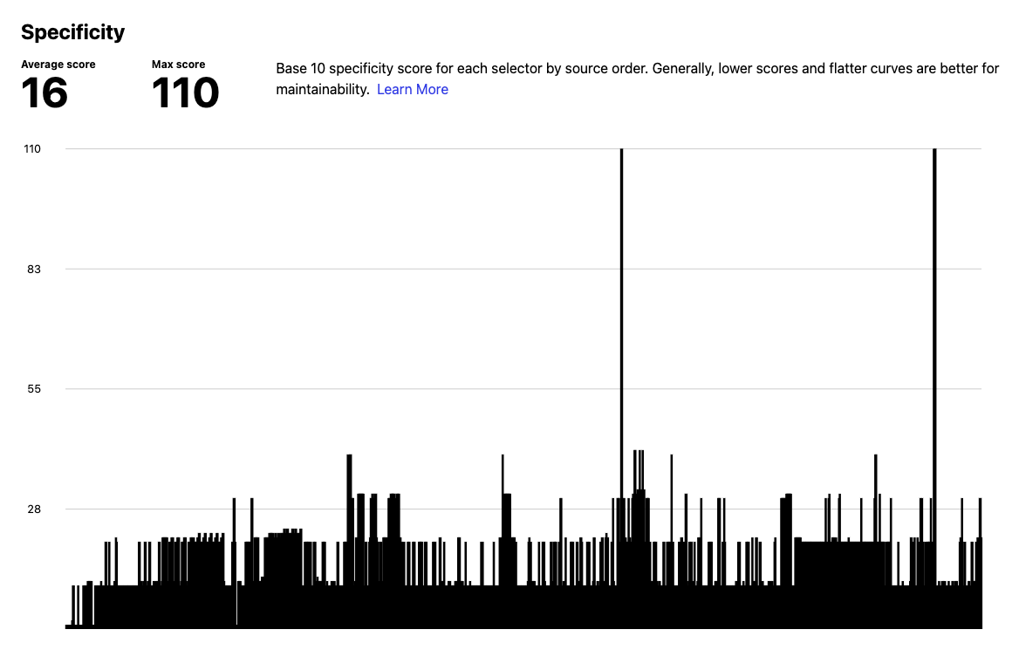
cssstats.com
A site
B site

Slide 7


CSS selector specificity
 | A site | B site
Average | 32 | 16
 | .a .b .c { ... } .a .b .c .d { ... } | .a { ... } .a .b { ... }
Max^{(1~999)} | 231 | 110
 | #a #b .a .b .c a { ... } | #a .a { ... }

Slide 8
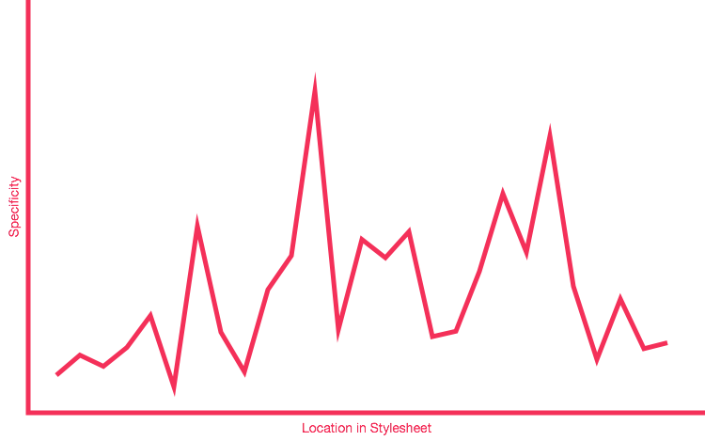
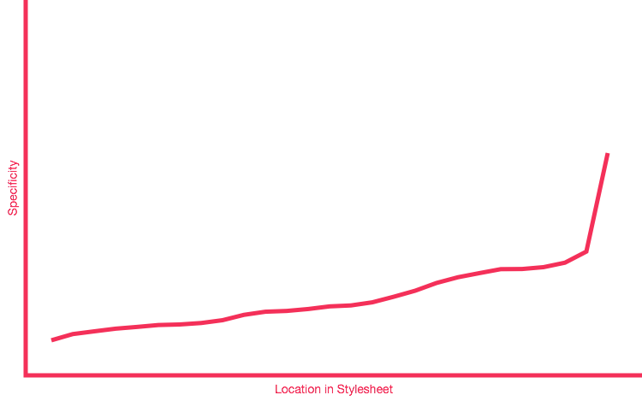
CSS selector specificity
😱
😊
https://csswizardry.com/2014/10/the-specificity-graph/

Slide 9
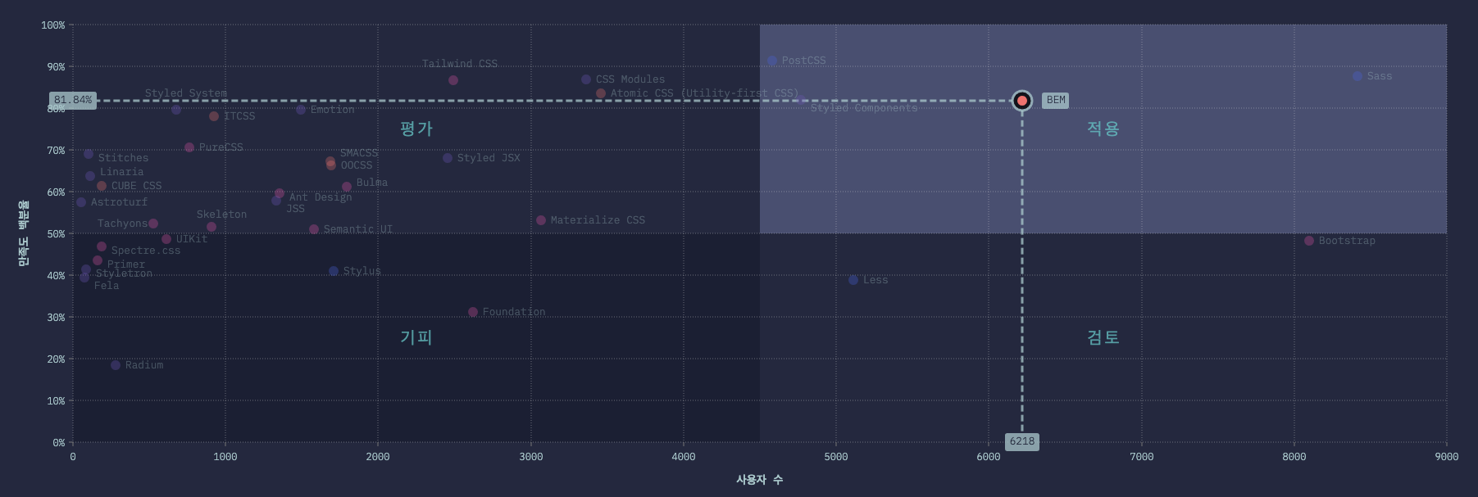
BEM state 2020 (Satisfaction : 81.84%)
https://2020.stateofcss.com/ko-KR/technologies/

Slide 10
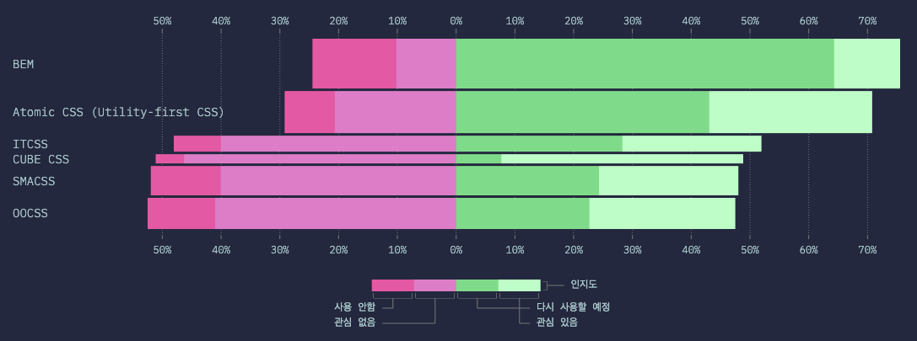
BEM state 2020 (Positive : 75%)
https://2020.stateofcss.com/ko-KR/technologies/

Slide 11
BEM BASIC

Slide 12
BEM : 명명 규칙
Block
재사용 가능한 독립적인 블록.
Element
블록을 구성하는 종속적인 하위 요소.
Modifier
블록 또는 요소의 변형(모양, 상태, 동작).
https://en.bem.info/methodology/key-concepts/

Slide 13
BEM : 특징 (엄격한 의미론)
의미론적 클래스 선택자 작명 규칙.
다른 형식의 선택자 사용을 제한.
전역에서 유일한 이름 권장.
낮은 선택자 특이성 유지.
HTML/CSS 연결이 느슨. 병렬 개발 가능
https://naradesign.github.io/bem-by-example.html

Slide 14
BEM : 명명 규칙
두 개의 언더바(__*)는 하위 요소를 의미.
두 개의 하이픈(--*)은 상태 변형을 의미.
하나의 이름에 요소, 변형은 각 한 번만 허용.

Slide 15
BEM : 명명 규칙
.block {...}
.block__element {...}
.block__element--modifier {...}
.block--modifier {...}
구분자(__, --)로 분리한 1~3개의 설명자 형식 외 다른 형식을 허용하지 않음.

Slide 16
BEM : 선택 사항
선택 사항: 키워드 연결 방법
PascalCase
camelCase ⭐
kebab-case
snake_case

Slide 17
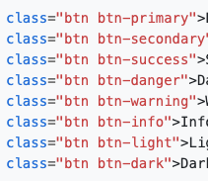
Bem : 응용 예제
이름 공간을 위한 접두어 사용 추천, camelCase 사용 예시.
.lzModal { ... }
.lzModal__title { ... }
.lzBtn { ... }
.lzBtn--small { ... }
다른 라이브러리와 공존 가능.
https://getbootstrap.com/docs/5.0/components/buttons/

Slide 18
BEM EXAMPLE

Slide 19
BEM Example
'블록'이 요소 또는 변형을 반드시 요구하는 것은 아니다.
'변형'은 블록 또는 요소의 스타일을 확장한다.
// 단순 블록 ⭕
<button class="btn">
// 변형 추가 ⭕
<button class="btn btn--submit">
<em class="info__label info__label--warning">

Slide 20
BEM Example
'변형' 클래스 단독 사용 불가. 항상 블록 또는 요소와 함께 사용.
// ❌
<button class="btn--submit">
// ⭕
<button class="btn btn--submit">
<em class="info__label info__label--warning">

Slide 21
BEM Example
'선택자 특이성'이 높아지는 중첩 구조, 타입 선택자는 안티 패턴.
// ❌
.photo {} /* 특이성 10 */
.photo img {} /* 특이성 11 */
.photo figcaption {} /* 특이성 11 */

Slide 22
BEM Example
제어하려는 모든 요소에 클래스 이름을 부여. 특이성을 관리한다.
// ⭕
.photo {} /* 특이성 10 */
.photo__img {} /* 특이성 10 */
.photo__caption {} /* 특이성 10 */

Slide 23
BEM Example
블록/요소 이름 생략 금지. 요소/변형 이름 중복 금지.
// ❌
.__elem { ... }
.--modi { ... }
.block__elem1__elem2 { ... }
.block--modi1--modi2 { ... }

Slide 24
BEM SUMMARY

Slide 25
의미론 작명법으로 읽고 이해하기 쉽다.
생소한 이름에 약어를 사용하지 않는다.
특이성을 '020' 보다 작게 유지한다.
선택자 이름은 전역 공간에서 유일하다.
HTML/CSS 병렬 개발 가능.

Slide 26
Atomic / Utility First CSS

Slide 27
Atomic / Utility First CSS
<button class="w-1/2 flex items-center justify-center rounded-md bg-black text-white" >Buy now</button>
https://tailwindcss.com/

Slide 28
Atomic / Utility First CSS
라이브러리 타입으로 빠른 스타일 구축 가능.
다른 방법론과 함께 사용 가능.
스타일 관점의 작명. 의미론을 사용하지 않음.🤔
HTML 코드에 스타일이 강하게 연결됨.🤔
HTML/CSS 병렬 개발 불가능.🤔 소규모 팀 또는 단일 엔지니어 개발에 적합.
https://www.sitepoint.com/css-architecture-block-element-modifier-bem-atomic-css/

Slide 29
Atomic Css state 2020
https://2020.stateofcss.com/ko-KR/technologies/

Slide 30
실습 과제

Slide 31
실습 과제 해설
CSS BEM 퀴즈: https://t.ly/Bsnb

